Slide 1
PETA KONSEP SISTEM REPRODUKSI

Slide 2
ORGAN KELAMIN PADA PRIA
PENYAKIT PADA SISTEM REPRODUKSI
ORGAN KELAMIN PADA WANITA
SISTEM REPRODUKSI
SPERMATOGENESIS DAN
OOGENESIS

Slide 3
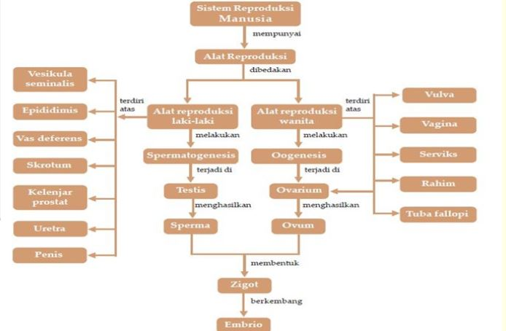

Slide 4
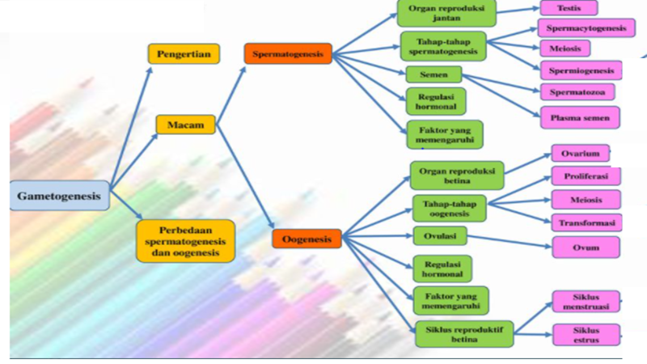

Slide 5
